Slide 1

TRƯỜNG THCS LONG BIÊN
BÀI GIẢNG ĐIỆN TỬ MÔN ĐỊA LÍ 6
Bài 18: Thực hành: Phân tích biểu đồ nhiệt độ, lượng mưa
GV: Trần Kiều Trang

Slide 2
BÀI 18: THỰC HÀNH
PHÂN TÍCH BIỂU ĐỒ
NHIỆT ĐỘ LƯỢNG MƯA

Slide 3
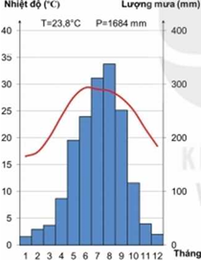
1. Hướng dẫn đọc biểu đồ nhiệt độ lượng mưa
Quan sát H1 SGK–153 cho biết:
- Trục bên trái thể hiện yếu tố nào? Đơn vị của yếu tố đó
- Trục bên phải thể hiện yếu tố nào? Đơn vị của yếu tố đó
- Biểu đồ cột màu xanh thể hiện yếu tố nào?
- Đường biểu diễn màu đỏ thể hiện yếu tố nào?
- Trục ngang thể hiện yếu tố nào?

Slide 4
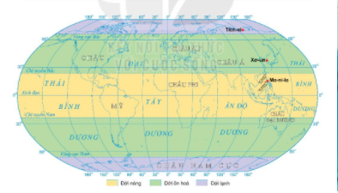
2. Thực hành
Quan sát hình 2, hãy xác định vị trí của các địa điểm trên bản đồ (thuộc đới khí hậu nào).

Slide 5
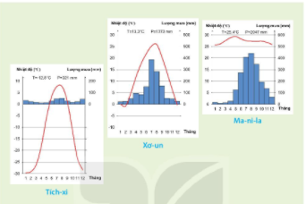
HOẠT ĐỘNG NHÓM (2HS)
THỜI GIAN: 10P
Nội dung: Quan sát hình 2 hoàn thành PHT theo hướng dẫn:

Slide 6
PHIẾU HỌC TẬP
 | Tích-xi | Xơ-un | Ma-ni-la
Về nhiệt độ
Nhiệt độ tháng cao nhất (°C)
Nhiệt độ tháng thấp nhất (°C)
Biên độ nhiệt độ năm (°C)
Nhiệt độ trung bình năm (°C)
Về lượng mưa
Lượng mưa tháng cao nhất (mm)
Lượng mưa tháng thấp nhất (mm)
Lượng mưa trung bình năm (mm)
10
- 30
40
- 12,8
50
20
26,7

Slide 7
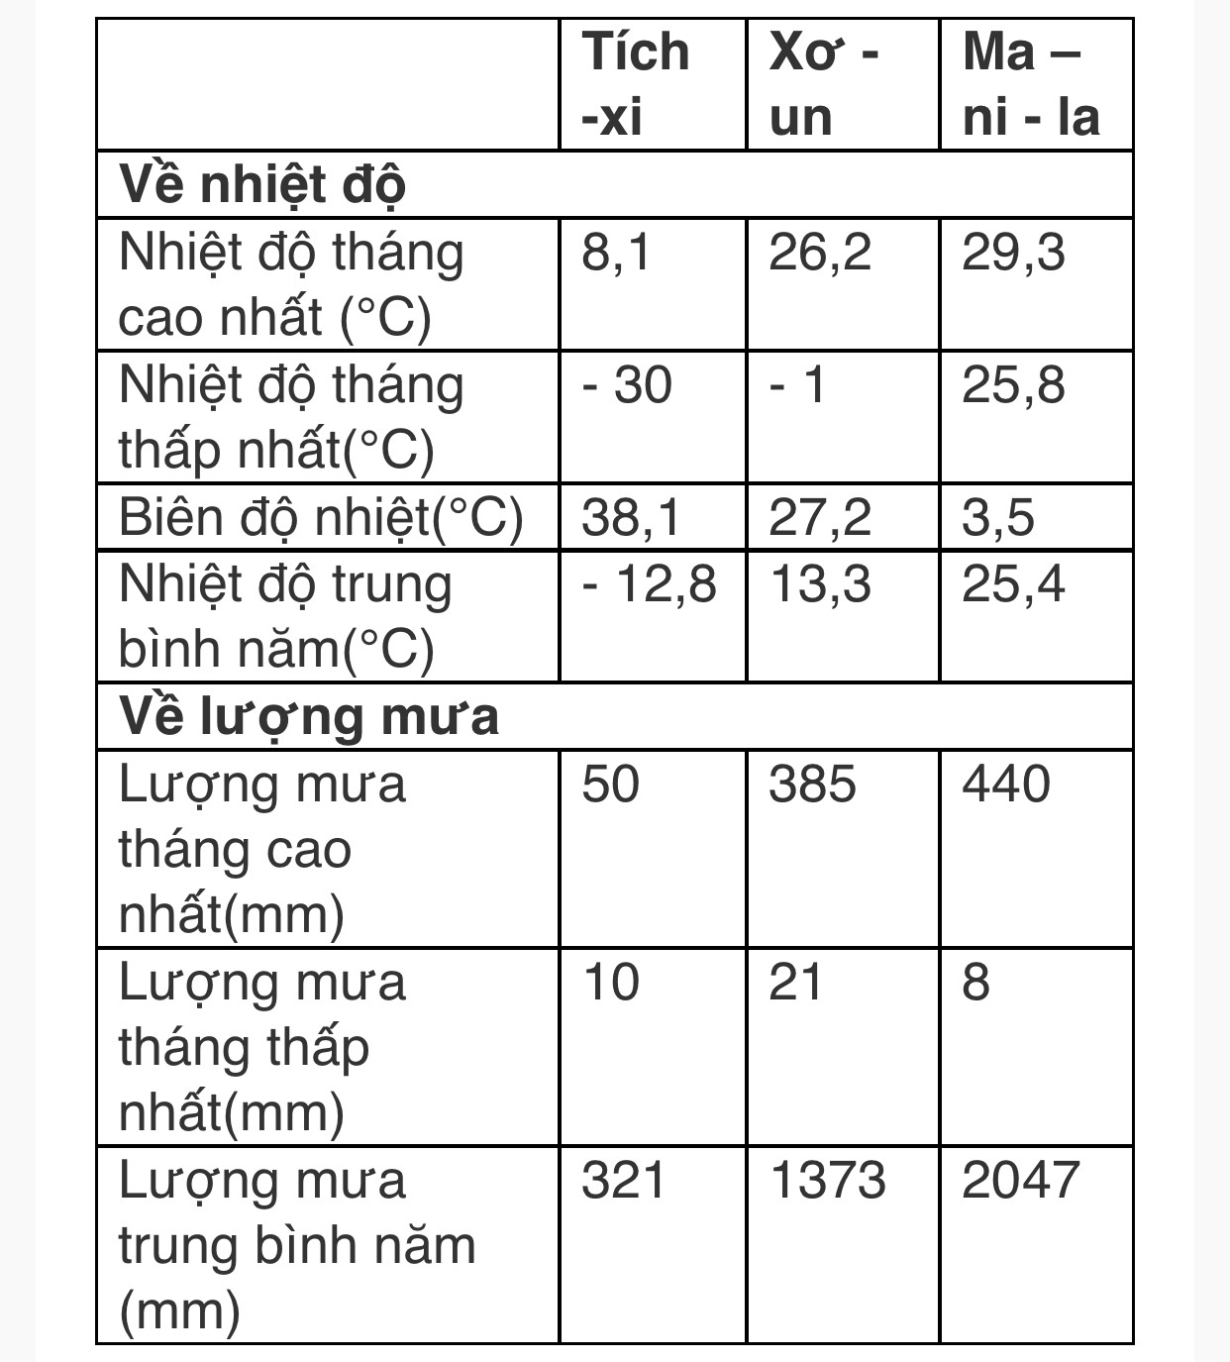

Slide 8
2. Thực hành
Dựa vào PHT + Hình 2 nêu đặc điểm khí hậu của từng địa điểm trên.

Slide 9
- Đặc điểm về nhiệt độ, lượng mưa của ba địa điểm
+ Ma-ni-la: Nền nhiệt độ cao, biên độ nhiệt năm nhỏ và lượng mưa trung bình năm lớn nhưng tập trung chủ yếu vào mùa hạ.
+ Xơ-un: Nền nhiệt tương đối thấp, có tháng xuống dưới 0⁰C, biên độ nhiệt năm lớn và lượng mưa trong năm khá cao nhưng có sự tương phản sâu sắc giữa hai mùa.
+ Tich-xi: Nền nhiệt độ thấp, có tháng nhiệt độ rất thấp, biên độ nhiệt năm lớn. Lương mưa trung bình năm thấp, tháng cao nhất chưa đến 100mm.

Slide 10
HƯỚNG DẪN TỰ HỌC
Ôn bài: phân tích biểu đồ nhiệt độ lượng mưa
Tìm hiểu về nguồn nước: trạng thái, những loại nào, hiện trạng ở nơi e sống.
Xem trước vòng tuần hoàn của nước.

